Slide 1
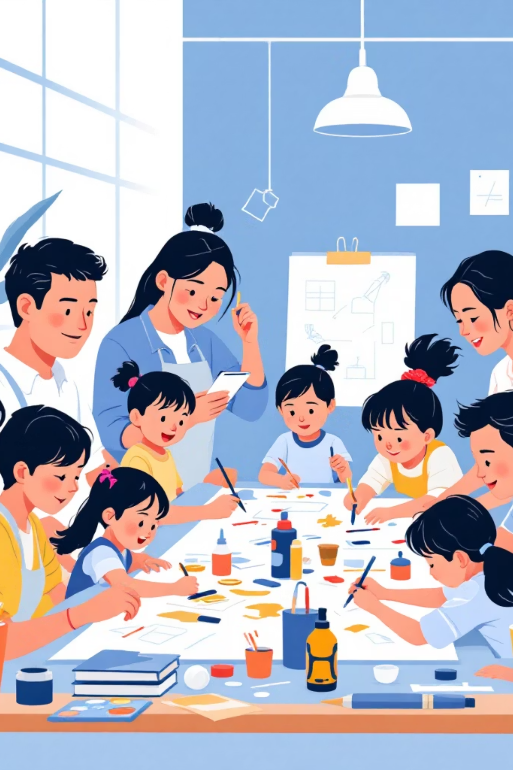
Нестандартные формы привлечения родителей к художественному воспитанию детей
Как выстроить настоящее партнёрство между педагогами, детьми и родителями через творчество? Давайте откроем новые возможности совместного художественного развития.

Slide 2
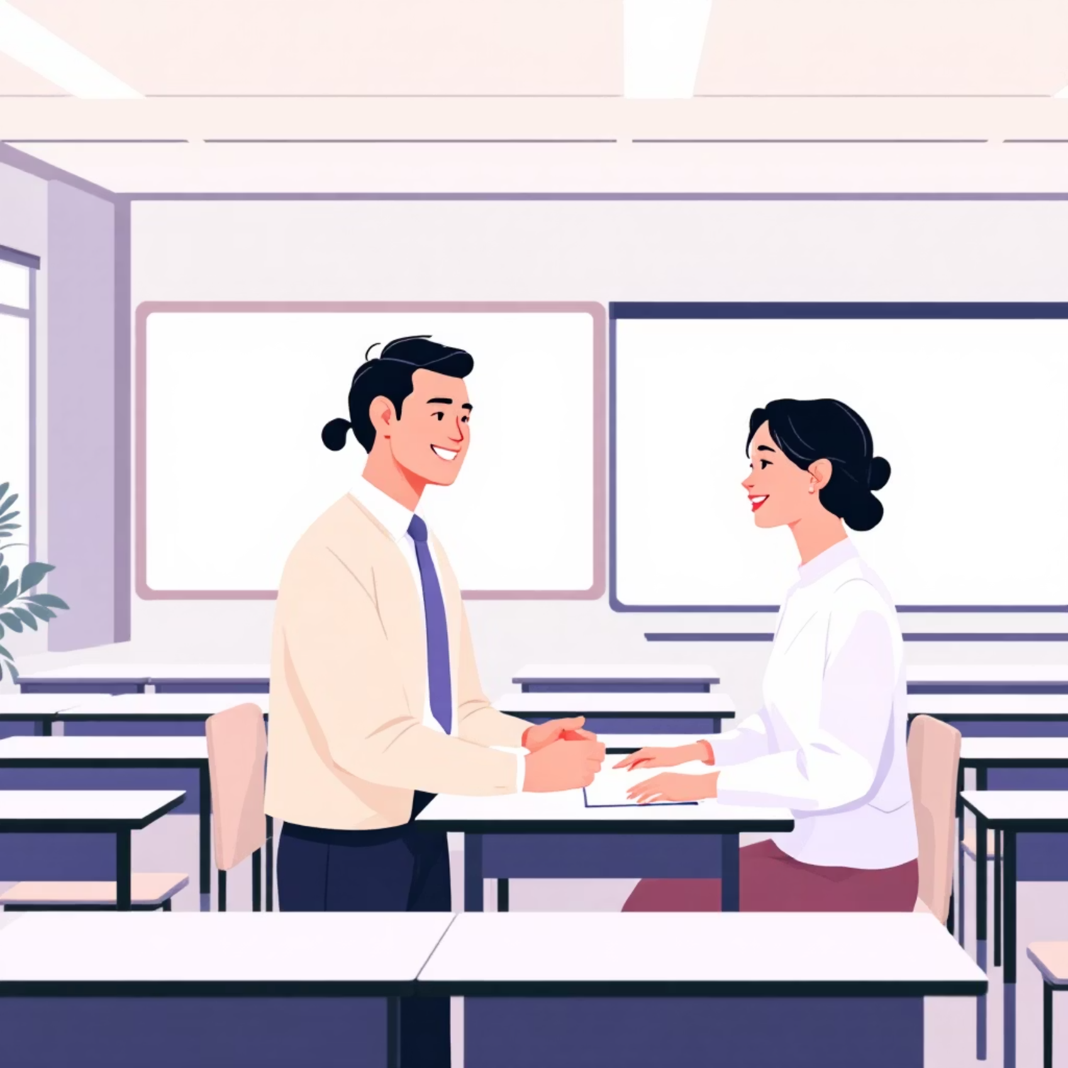
Почему традиционные формы уже не срабатывают
Привычные подходы
Родительские собрания
Консультации
Показательные занятия
Родители часто остаются пассивными наблюдателями, не включаясь в творческий процесс.
Вывод: Нам нужны инновационные подходы, которые превратят родителей из зрителей в активных творческих партнёров.

Slide 3
Ключевые преимущества нестандартных форм
Активное включение
Развитие потенциала
Родители становятся участниками, а не наблюдателями творческого процесса
Открывают родителям собственный творческий потенциал и вкус к искусству
Укрепление связи
Мотивация детей
Устанавливают тёплые доверительные отношения между педагогами и семьями
Дети видят поддержку и интерес взрослых, что вдохновляет их продолжать занятия

Slide 4
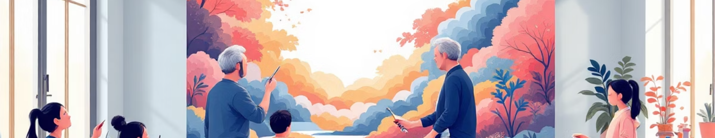
Проект 1: Семейный арт-проект
Родители и дети совместно создают крупное живописное полотно или объёмную инсталляцию. Вместе выбирают краски, наносят мазки, обсуждают замысел. Результат — незабываемые воспоминания и эмоциональная близость между поколениями.

Slide 5
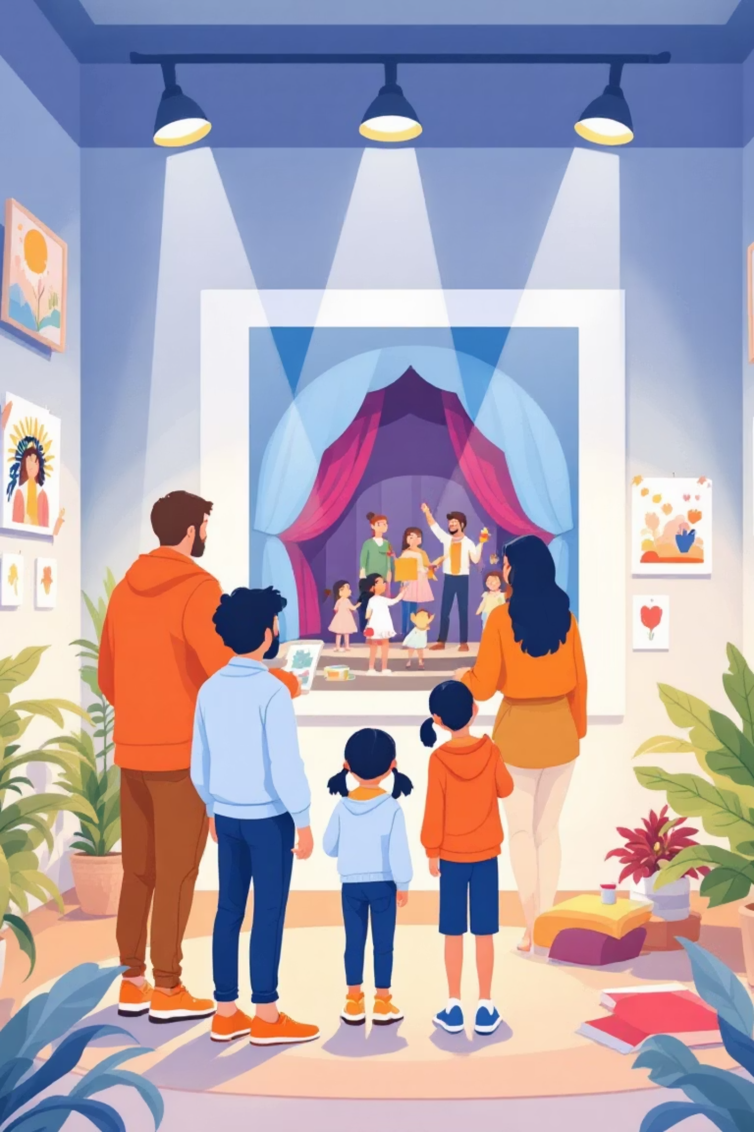
Проекты 2 и 3: Домашняя галерея и семейный театр
🖼️ Домашняя галерея
🎭 Семейный театр
Дети готовят выставки работ, родители помогают оформлять экспозицию, пишут аннотации и каталоги. Получается настоящая домашняя выставка для друзей и родственников.
Родители и дети разыгрывают пьесы, созданные для домашнего исполнения. Вместе выбирают костюмы, репетируют и ставят спектакль-премьеру для близких.

Slide 6
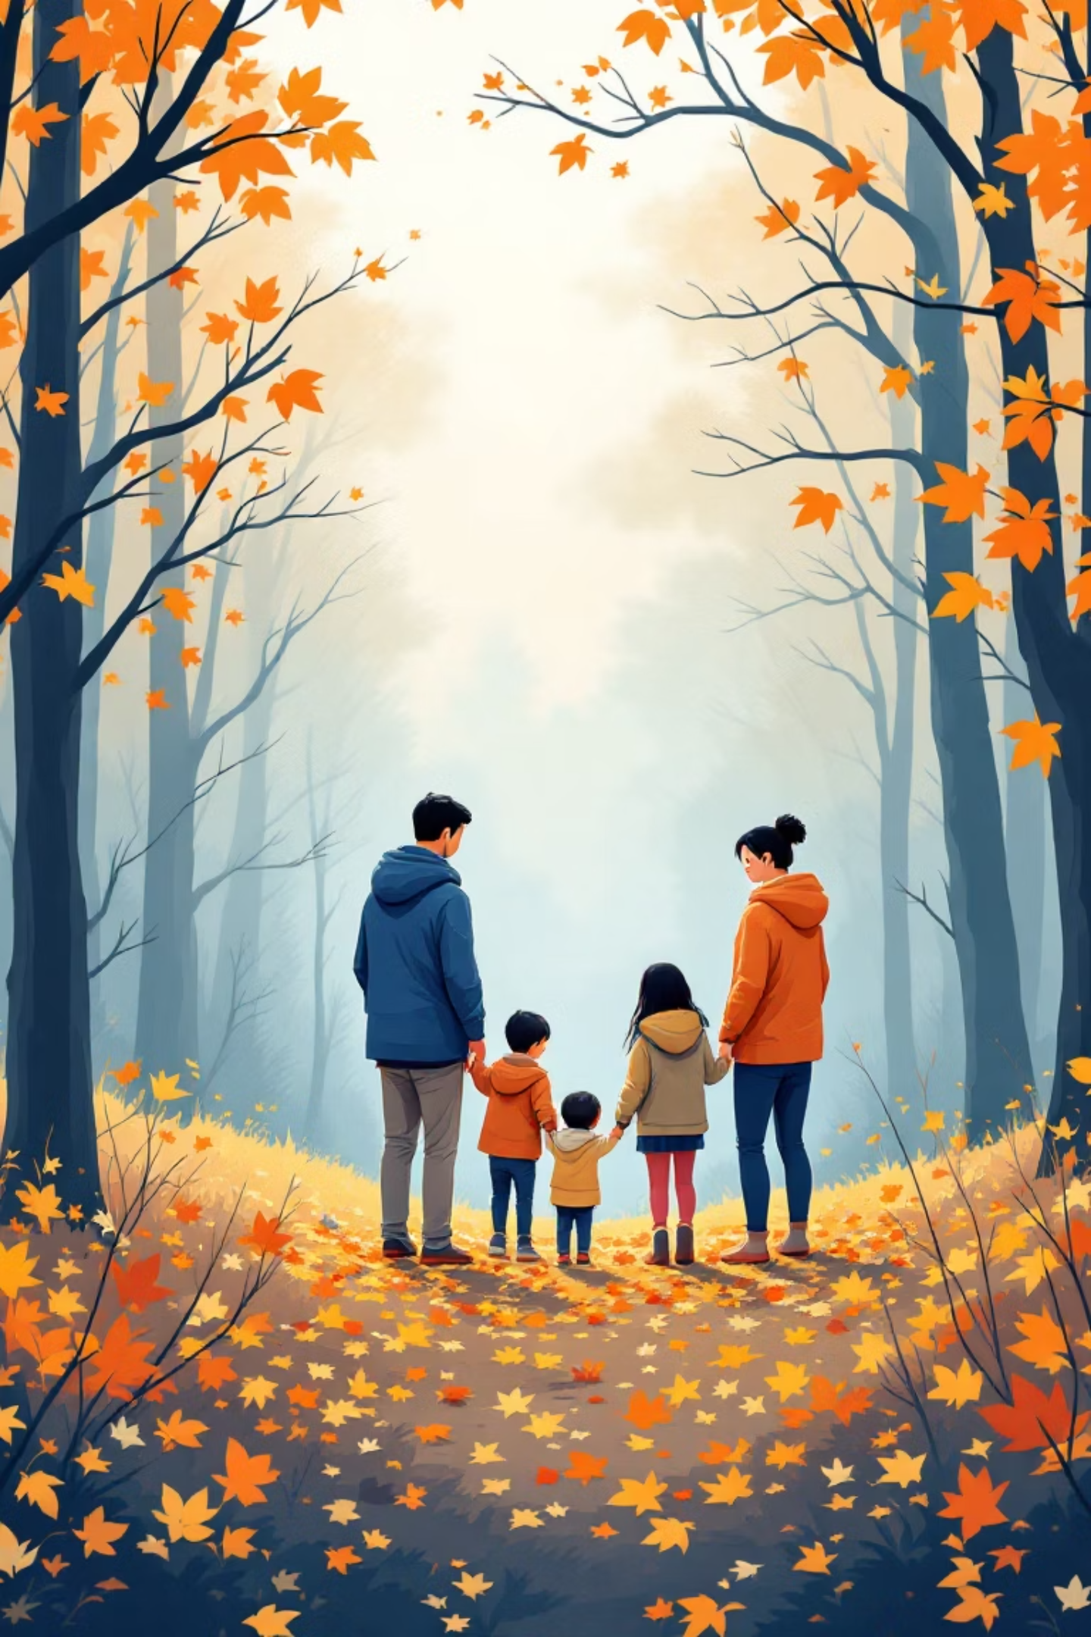

Проекты 4 и 5: Природа как источник вдохновения
Работа в условиях природы
Осенние прогулки, сбор листьев, веток и камней. Живое общение, яркие впечатления, творческая атмосфера.
Экологический арт-марафон
Собирают природный материал и создают красивые композиции и украшения. Экологично, полезно, невероятно весело.

Slide 7
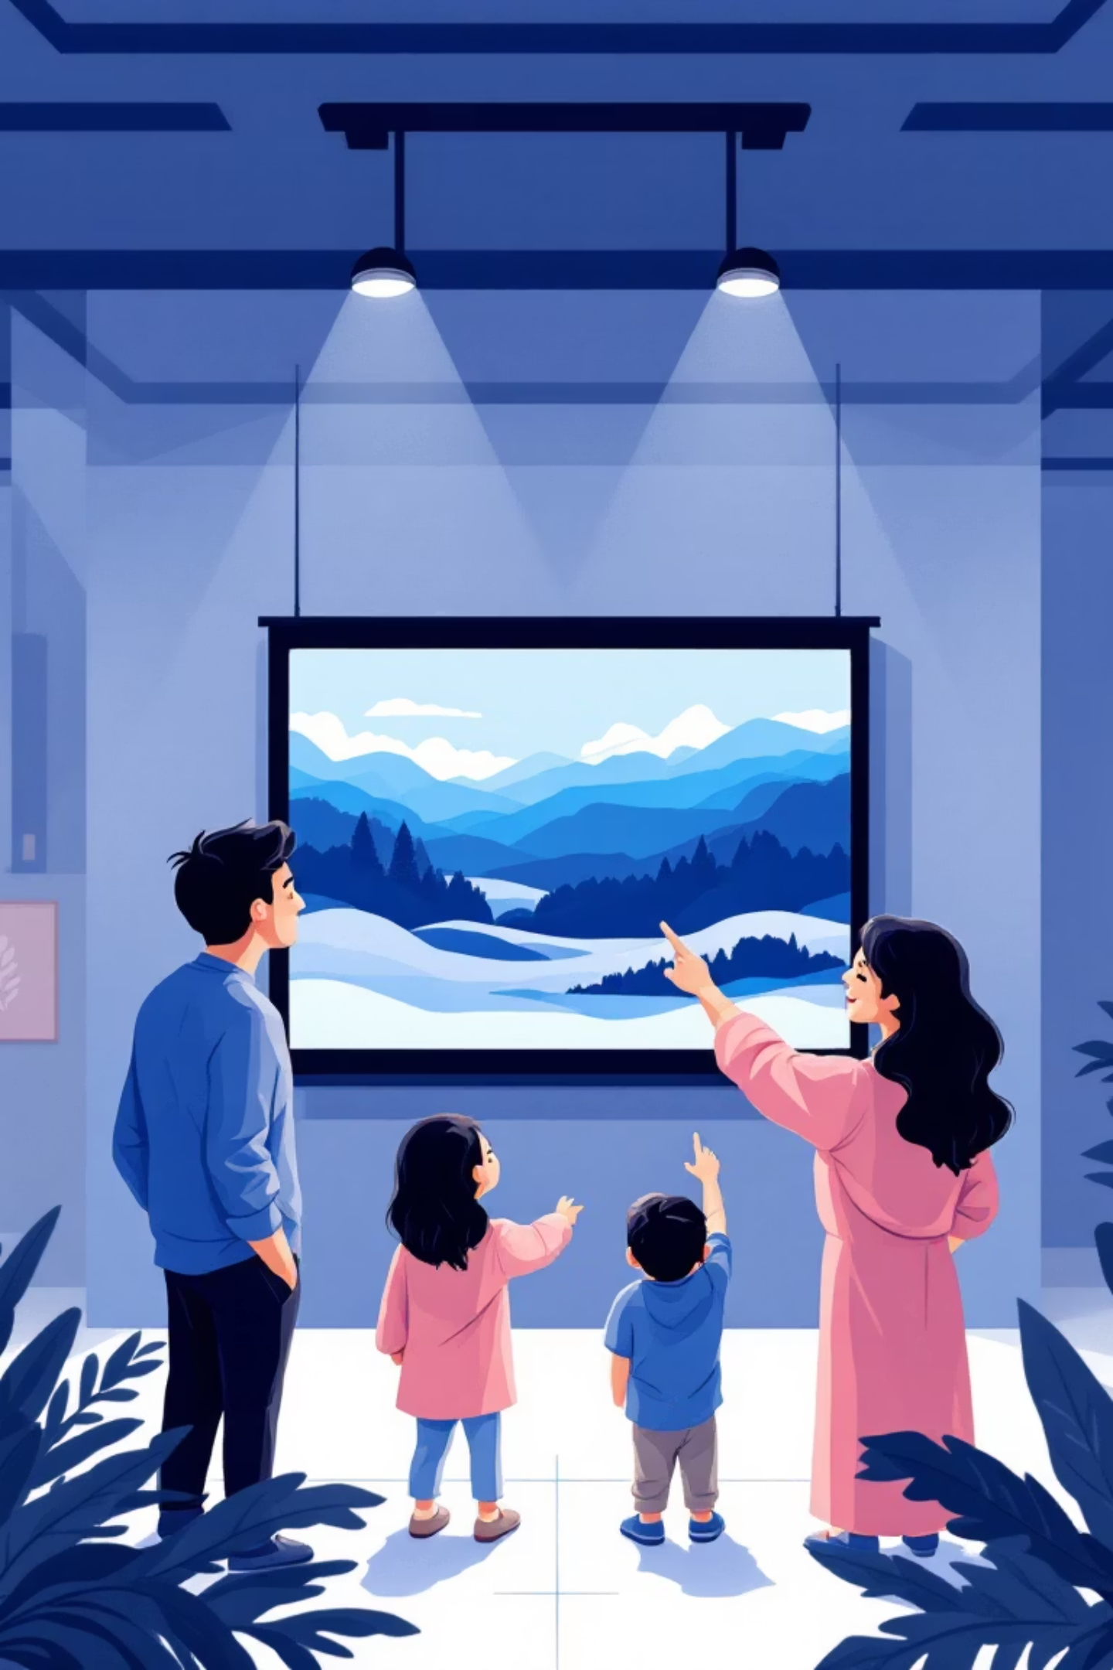
Проект 6: Онлайн-выставка и цифровое творчество
Во времена цифровизации создаём виртуальные галереи с работами детей и родителей. Каждая семья готовит видеоролик-комментарий, делится впечатлениями и планами на будущее.
Преимущество: Доступность для всех, возможность посмотреть работы в удобное время, расширение аудитории.

Slide 8
Результаты практического применения в объединении «Акварель»
2x
↑
↑↑
❤️
Участие родителей
Качество работ
Мотивация детей
Командный дух
Количество активных семей увеличилось вдвое
Домашние задания выполняются многократно лучше с помощью родителей
Дети продолжают заниматься искусством даже после окончания курса
Возникли дружные семейные команды, поддерживающие друг друга

Slide 9
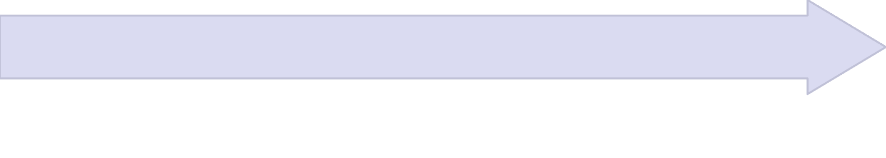

Как начать? Практические шаги
Пригласите семьи
Выберите проект
Создайте яркое приглашение, расскажите о целях и преимуществах участия
Начните с одного нестандартного мероприятия, которое близко вашему сообществу
Поддерживайте связь
Подготовьте атмосферу
Делитесь результатами, благодарите родителей, планируйте следующие события
Организуйте пространство так, чтобы каждый чувствовал себя творцом

Slide 10
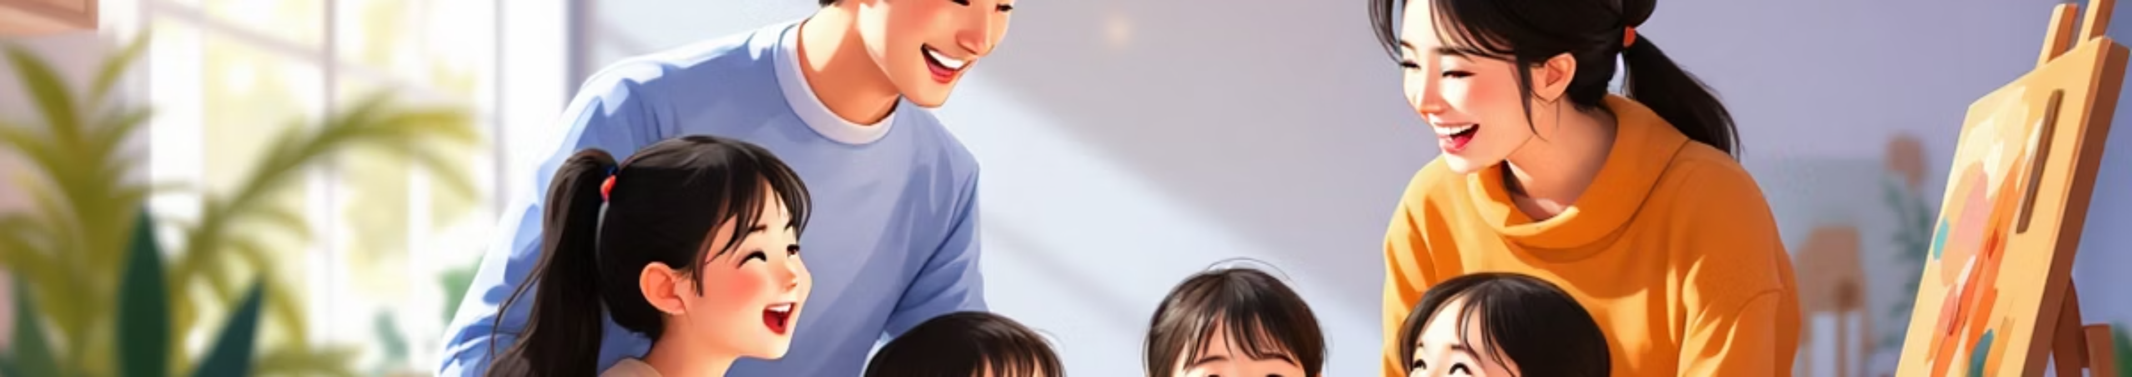
Давайте встанем навстречу творчеству
Дорогие коллеги! Родители уже ждут этого момента — возможности ощутить вкус творчества, разделить радость открытия нового со своими детьми. Нестандартные формы работы — это не просто мероприятия, это начало больших позитивных изменений в жизни семей.
Спасибо за внимание и вдохновения вам в творческих начинаниях! 🎨

